Slide 1
Bài 5 Chứng thư số

Slide 2
Khái niệm
Chứng thư (Certificate) và Tổ chức cấp chứng thư chứng thư (Certificate Authorities - CA): Xác nhận Đối tác tin cậy và trao đổi Khóa phiên.
Chức năng đặc biệt của một chứng thư kỹ thuật số
Thiết lập định danh (Establish Identity): xác nhận khóa công khai của người có chứng thư.
Ấn định thẩm quyền (Assign Authority): thiết lập hoạt động được phép
An toàn thông tin mật (Secure confidential information): trao đổi khóa phiên để đọc thông tin mật.

Slide 3
Chứng thư chuẩn
Contents of an X.509 V3 Certificate
version number (Số phiên bản X.509) certificate serial number (Số thứ tự chứng thư) issuer's name and unique identifier (Tên và Định danh duy nhất của Tổ chức cấp chứng thư) validity (or operational) period (Khoảng thời gian có hiệu lực) subject's name and unique identifier (Tên và Định danh duy nhất của khách hàng) signature algorithm identifier (Định danh giải thuật chữ ký số) subject public key information (Thông tin về khóa công khai của khách hành) certification path (Đường dẫn chứng thực: từ khách hàng đến tổ chức cấp) hash value of items from 1-8 (Giá trị băm các mục từ 1-8) Signature of issuer on hash value

Slide 4
Tình huống
Chứng thư chuẩn: X.509 V3.
Tình huống:
Alice có tài khoản tại ngân hàng BA (Bank of America) và có thẻ BA.
Alice đi du lịch tại Cần thơ và muốn rút tiền tại ATM chi nhánh ngân hàng VietComBank tại Cần thơ (CT): số tiền việt tương đương 1000 USD.
Quy trình chứng thực với chứng thư: CT và BA; như thế nào để Alice rút được tiền ?

Slide 5
Hồ sơ của BA
BA tạo cặp khóa cá nhân và khóa công khai RSA cho mình
BA xin công chứng khóa công khai của mình tại một dịch vụ Công chứng công cộng có uy tín.
Công chứng viên xác nhận khóa công khai của BA và gửi hồ sơ cho tổ chức Cấp chứng thư tin cậy là Verisign.
Verisign sử dụng khóa cá nhân của mình ký lên chứng thư X509 V3 để xác nhận Khóa công khai của BA: Khóa Công khai của BA đáng tin.

Slide 6
Hồ sơ của VB
VB tạo cặp khóa cá nhân và khóa công khai RSA cho mình
VB xin công chứng khóa công khai của mình tại một tổ chức Công chứng công cộng có uy tín.
Công chứng viên xác nhận khóa công khai của VB và gửi hồ sơ cho tổ chức Cấp chứng thư tin cậy là Verisign.
Verisign sử dụng khóa cá nhân của mình ký lên chứng thư X509 V3 để xác nhận Khóa công khai của VB: Khóa Công khai của VB đáng tin.

Slide 7
Hồ sơ của chi nhánh Cần thơ
Chi nhánh Cần thơ (CNCT) tạo cặp khóa cá nhân và khóa công khai RSA cho mình
VB sử dụng khóa cá nhân của mình ký lên chứng thư X509 V3 để xác nhận Khóa công khai của CT: Khóa Công khai của CT đáng tin trong nội bộ VB.

Slide 8
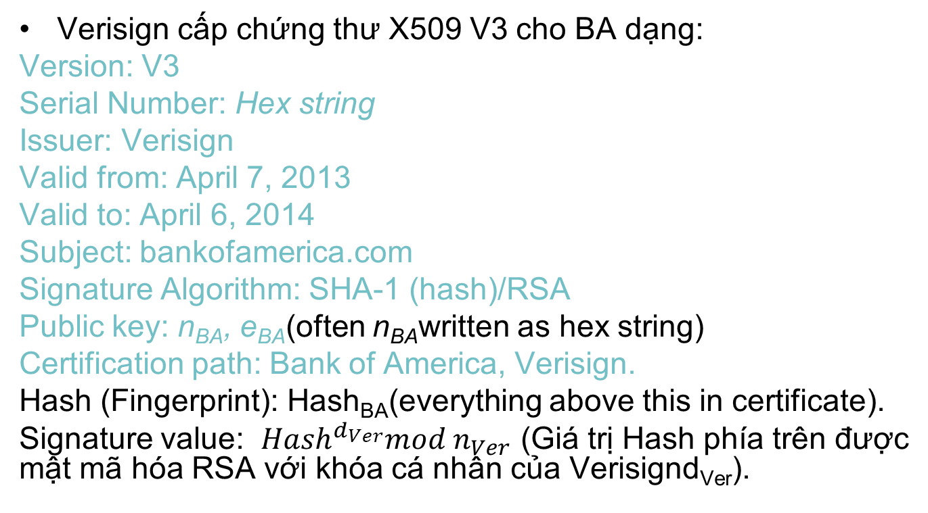
Cấp chứng thư cho BA

Slide 9
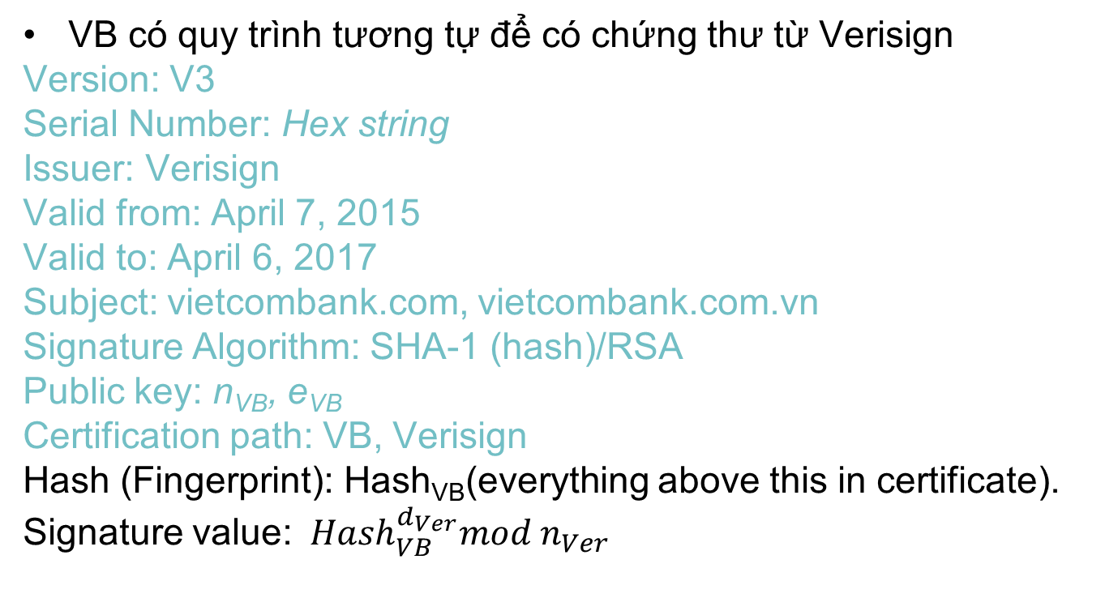
Cấp chứng thư cho VB

Slide 10
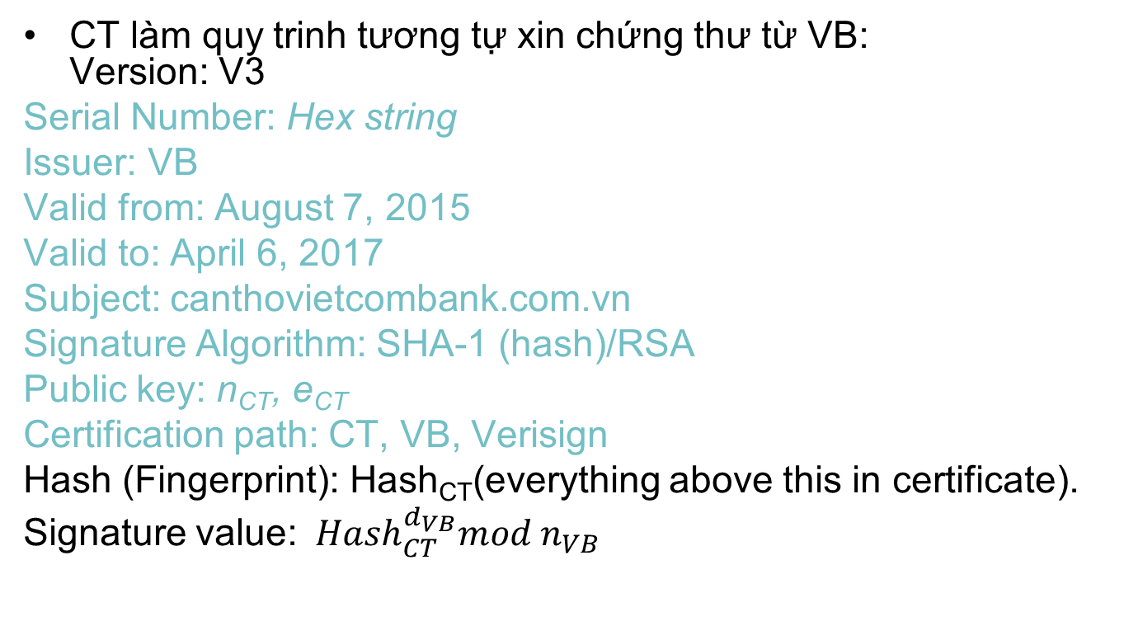
VB cấp chứng thư nội bộ cho CT

Slide 11
Tin cậy giữa các ngân hàng
Các ngân hàng có chứng thư được ký bởi Verisign và cũng có chứng thư của chính Verisign.
Trường hợp có nhiều CA khác nhau: các CA tạo thành mạng các CA uy tín và tin cậy lẫn nhau.
Các ngân hàng chuyển cho nhau các chứng thư của mình và chứng thực các khóa công khai của nhau.

Slide 12
Rút tiền tại CT: Kiểm tra và kết nối
CT yêu cầu kết nối với BA với chứng thư của CT.
BA kiểm tra chứng thư của CT.
BA xác định path của CT có VB.
BA kiểm tra khóa công khai của VB qua chứng thư của VB.
Nếu tin cậy, BA tin vào khóa công khai của VB.
BA kiểm tra chữ ký số của VB trên chứng thư của CT.
BA chấp nhận kết nối với CT, nếu chứng thư CT tin cậy.

Slide 13
Rút tiền tại CT: Kết nối và chuyển tiền
BA tạo khóa phiên K và chuyển cho CT bằng RSA với khóa công khai của CT.
CT sử dụng K chuyển thông tin mật cho BA
“remove 1000USD from Alice’s account and send to VB to replace our cash” kèm đề nghị rút tiền của Alice.
BA sử dụng khóa K giải mật thông báo và kiểm tra tính hợp lệ của hóa đơn.
BA chuyển số tiền 1000USD từ tài khoản của Alice cho VB (VB sẽ thanh toán nội bộ với CT).
CT đồng ý cho Alice rút tiền.

Slide 14
Hết Bài 5

